Slide 1

Situação de aprendizagem
Livro

Slide 2

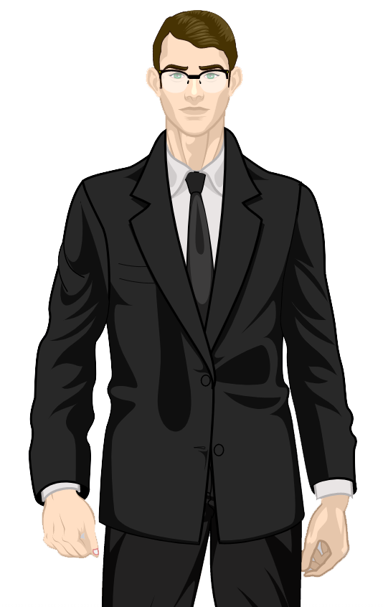
Olá. Fiquei sabendo que você é bom com editores de texto. Preciso que você faça uma tarefa pra mim.

Slide 3
Meu irmão gêmeo é um escritor. Ele criou um livro que acreditamos que será um sucesso de vendas nas livrarias.

Slide 4
O problema é que ele não é muito bom com Word. A única coisa que ele sabe fazer é digitar, mas nada além disso. Não sabe nem formatar texto.

Slide 5
Procure-o na sala dele. Ele irá informar o que precisa para fazer a formatação do documento.

Slide 6
Faça rápido, pois temos prazo para enviar o livro para as livrarias, e só conseguiremos atender esse prazo se o livro estiver pronto para a impressão no final do expediente.

Slide 7

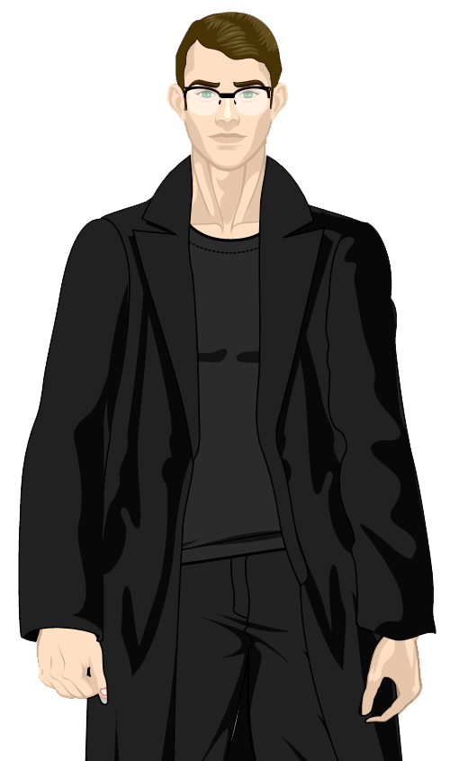
Olá. Você é o especialista em Word que meu irmão falou?
Que bom, pois preciso muito da sua ajuda.

Slide 8
O livro já foi todo escrito. Falta formata-lo e inserir alguns elementos.

Slide 9
Você irá colocar uma capa com uma imagem à sua escolha, nome do livro e o autor.
Preciso também do sumário, cabeçalho nos capítulos e número de páginas.

Slide 10
O documento também deverá obedecer todas as normas da ABNT.

Slide 11
Agradeço muito o que está fazendo. Pode ter certeza de que vou falar muito bem de você para o meu irmão. Bom trabalho!!!

